Slide 1

ĐỒ ÁN MÔN HỌC PHÁT TRIỂN ỨNG DỤNG DI ĐỘNG
Ứng dụng Android quản lý
sức khỏe tại nhà Vita
CHƯƠNG 1
Mô tả bài toán và sơ đồ chức năng
Huỳnh Trung Tín · Đinh Tấn Minh
GVHD: ThS. Nguyễn Kim Duy
Trường Đại học Thủ Dầu Một
VITA / CHƯƠNG 1
01
Notes:
Nguồn nội dung: Tai_lieu/Chương/Chốt/Chuong_1.docx, các mục 1.1–1.4. Ảnh giao diện: .audit-cache/full-ui-native-shots trong dự án Vita. Sơ đồ: hình gốc nhúng trong tài liệu Chương 1.

Slide 2

1.1 MÔ TẢ BÀI TOÁN
Bài toán và phạm vi ứng dụng
Nhu cầu theo dõi tại nhà
Kết quả đo dễ phân tán, thiếu thời điểm và bối cảnh để so sánh.
Mục tiêu của Vita
Ghi chỉ số, quản lý thuốc, theo dõi nước và xem thống kê trên cùng thiết bị.
Phạm vi thực hiện
Chỉ số và BMI phục vụ tham khảo.
Ứng dụng không chẩn đoán bệnh.
Android 7.0+, Java/XML, SQLite cục bộ. Dữ liệu do người dùng nhập.
VITA / CHƯƠNG 1
02
Notes:
Nguồn nội dung: Tai_lieu/Chương/Chốt/Chuong_1.docx, các mục 1.1–1.4. Ảnh giao diện: .audit-cache/full-ui-native-shots trong dự án Vita. Sơ đồ: hình gốc nhúng trong tài liệu Chương 1.

Slide 3
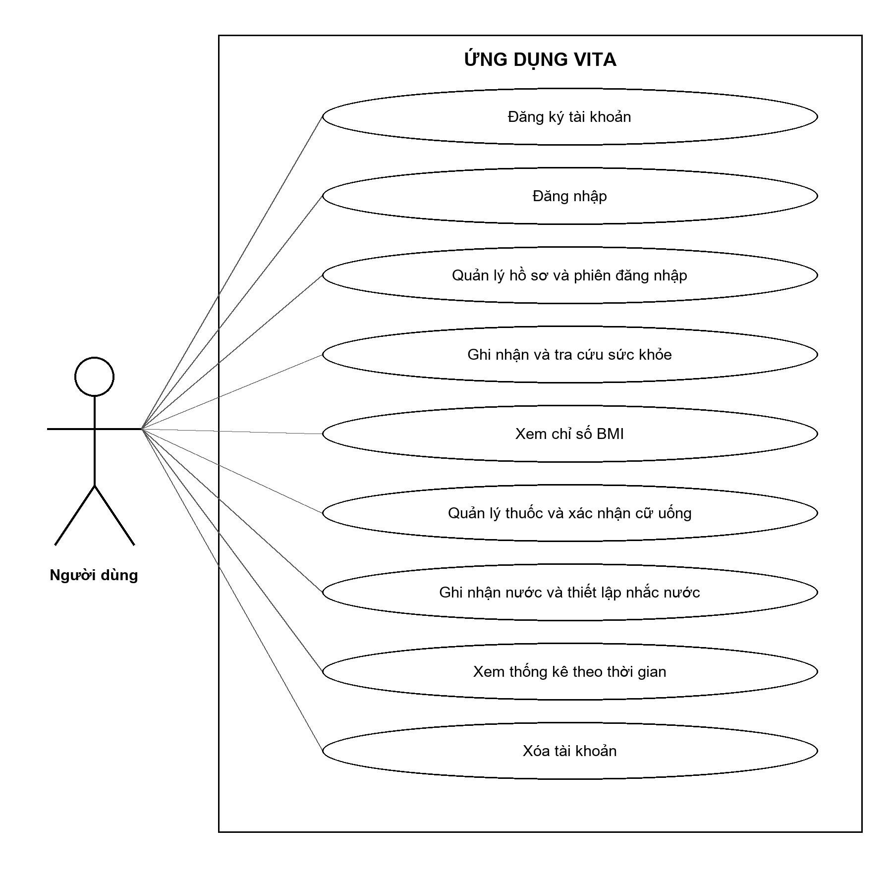
1.2 CHỨC NĂNG VÀ CA SỬ DỤNG
Các chức năng của ứng dụng
Tác nhân chính
Người dùng thao tác với tài khoản và dữ liệu sức khỏe cá nhân.
Các nhóm nghiệp vụ
Tài khoản, lần đo, BMI, thuốc, nước uống và thống kê.
Điều kiện truy cập
Các nghiệp vụ yêu cầu phiên đăng nhập hợp lệ.
VITA / CHƯƠNG 1
03
Notes:
Nguồn nội dung: Tai_lieu/Chương/Chốt/Chuong_1.docx, các mục 1.1–1.4. Ảnh giao diện: .audit-cache/full-ui-native-shots trong dự án Vita. Sơ đồ: hình gốc nhúng trong tài liệu Chương 1.

Slide 4



1.2 CHỨC NĂNG TÀI KHOẢN
Đăng ký, đăng nhập và hồ sơ
Đăng ký hai bước
Tạo tài khoản rồi bổ sung thông tin hồ sơ.
Hồ sơ cá nhân
Cập nhật thể trạng, mục tiêu nước và các thiết lập.
Bảo vệ tài khoản
Mật khẩu PBKDF2 và salt. Xóa tài khoản cần xác nhận bằng mật khẩu.
Đăng nhập
Bước 2: Hồ sơ
Hồ sơ cá nhân
VITA / CHƯƠNG 1
04
Notes:
Nguồn nội dung: Tai_lieu/Chương/Chốt/Chuong_1.docx, các mục 1.1–1.4. Ảnh giao diện: .audit-cache/full-ui-native-shots trong dự án Vita. Sơ đồ: hình gốc nhúng trong tài liệu Chương 1.

Slide 5


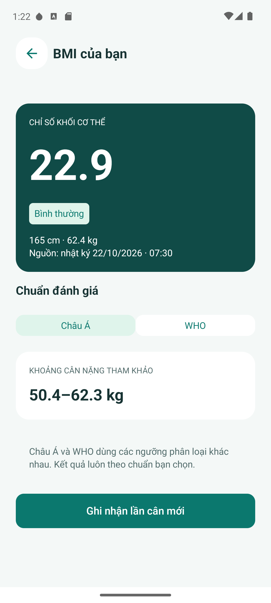
1.2 CHỨC NĂNG SỨC KHỎE
Ghi nhận sức khỏe và xem BMI
Lần đo có ngữ cảnh
Lưu ngày giờ, cân nặng, huyết áp, nhịp tim và đường huyết.
Tra cứu và đối chiếu
Xem chi tiết, sửa hoặc xóa. So sánh với lần đo trước phù hợp.
BMI cá nhân
Dùng chiều cao và cân nặng. Chọn ngưỡng Châu Á hoặc Quốc tế.
Ghi chỉ số
Chi tiết lần đo
BMI cá nhân
VITA / CHƯƠNG 1
05
Notes:
Nguồn nội dung: Tai_lieu/Chương/Chốt/Chuong_1.docx, các mục 1.1–1.4. Ảnh giao diện: .audit-cache/full-ui-native-shots trong dự án Vita. Sơ đồ: hình gốc nhúng trong tài liệu Chương 1.
BMI chỉ phân loại người trưởng thành khi tuổi ước tính từ năm sinh trong khoảng 20–120.

Slide 6


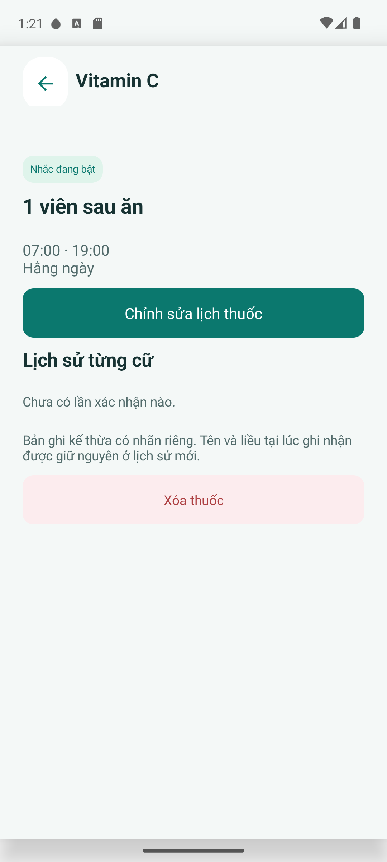
1.2 CHỨC NĂNG NHẮC THUỐC
Lịch thuốc và xác nhận từng cữ
Lịch uống linh hoạt
Một thuốc có nhiều giờ uống, lặp lại theo các ngày trong tuần.
Kết quả do người dùng ghi
Phân biệt Sắp tới, Chưa xác nhận, Đã uống và Bỏ qua.
Theo dõi lịch sử
Lưu tên và liều lượng tại thời điểm xác nhận. Không tự coi chưa xác nhận là bỏ uống.
Thiết lập thuốc
Xác nhận cữ
Lịch sử uống thuốc
VITA / CHƯƠNG 1
06
Notes:
Nguồn nội dung: Tai_lieu/Chương/Chốt/Chuong_1.docx, các mục 1.1–1.4. Ảnh giao diện: .audit-cache/full-ui-native-shots trong dự án Vita. Sơ đồ: hình gốc nhúng trong tài liệu Chương 1.
Lưu ý: quyền thông báo và quyền báo thức chính xác ảnh hưởng khả năng phát nhắc nhở. Khi xóa thuốc, lịch sử liên quan cũng bị xóa.

Slide 7



1.2 THEO DÕI HẰNG NGÀY
Nước uống và thống kê theo thời gian
Nhật ký nước
Thêm nhanh, sửa giờ hoặc lượng nước, xóa lần nhập sai.
Nhắc theo mục tiêu
Hoạt động trong khung giờ đã chọn khi chưa đạt mục tiêu.
Thống kê 7 hoặc 30 ngày
Biểu đồ chỉ số và tổng nước theo ngày. Dữ liệu thiếu không thay bằng 0.
Nhật ký nước
Thiết lập nhắc nước
Thống kê nước
VITA / CHƯƠNG 1
07
Notes:
Nguồn nội dung: Tai_lieu/Chương/Chốt/Chuong_1.docx, các mục 1.1–1.4. Ảnh giao diện: .audit-cache/full-ui-native-shots trong dự án Vita. Sơ đồ: hình gốc nhúng trong tài liệu Chương 1.

Slide 8



1.3 TỔ CHỨC MÀN HÌNH
Bốn tab chính trong MainActivity
10 Activity và 4 Fragment chính. Các hộp thoại bổ trợ không phải Activity riêng.
Trang chủ
Sức khỏe
Nhắc nhở
Thống kê
VITA / CHƯƠNG 1
08
Notes:
Nguồn nội dung: Tai_lieu/Chương/Chốt/Chuong_1.docx, các mục 1.1–1.4. Ảnh giao diện: .audit-cache/full-ui-native-shots trong dự án Vita. Sơ đồ: hình gốc nhúng trong tài liệu Chương 1.

Slide 9

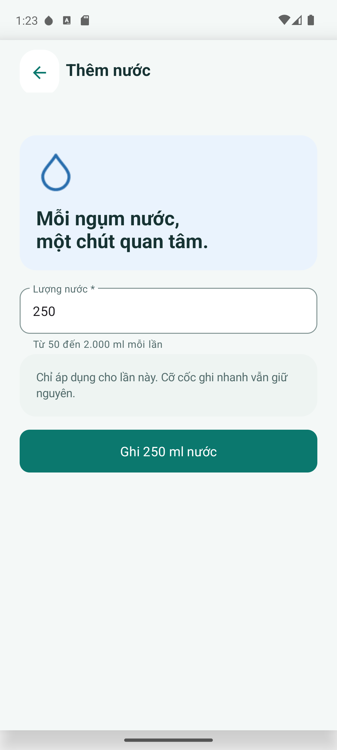

1.3 MÀN HÌNH ỨNG DỤNG
Các màn hình tác vụ và giao diện bổ trợ
Tác vụ riêng
Activity cho nhập lần đo, thêm thuốc, chỉnh sửa hồ sơ và BMI.
Giao diện bổ trợ
Nhật ký nước, xác nhận cữ và lịch sử thuốc mở trong các hộp thoại.
Bảo toàn thao tác
Biểu mẫu cảnh báo khi rời màn hình có thay đổi chưa lưu.
Chỉnh sửa hồ sơ
Thêm nước
Danh sách thuốc
VITA / CHƯƠNG 1
09
Notes:
Nguồn nội dung: Tai_lieu/Chương/Chốt/Chuong_1.docx, các mục 1.1–1.4. Ảnh giao diện: .audit-cache/full-ui-native-shots trong dự án Vita. Sơ đồ: hình gốc nhúng trong tài liệu Chương 1.

Slide 10
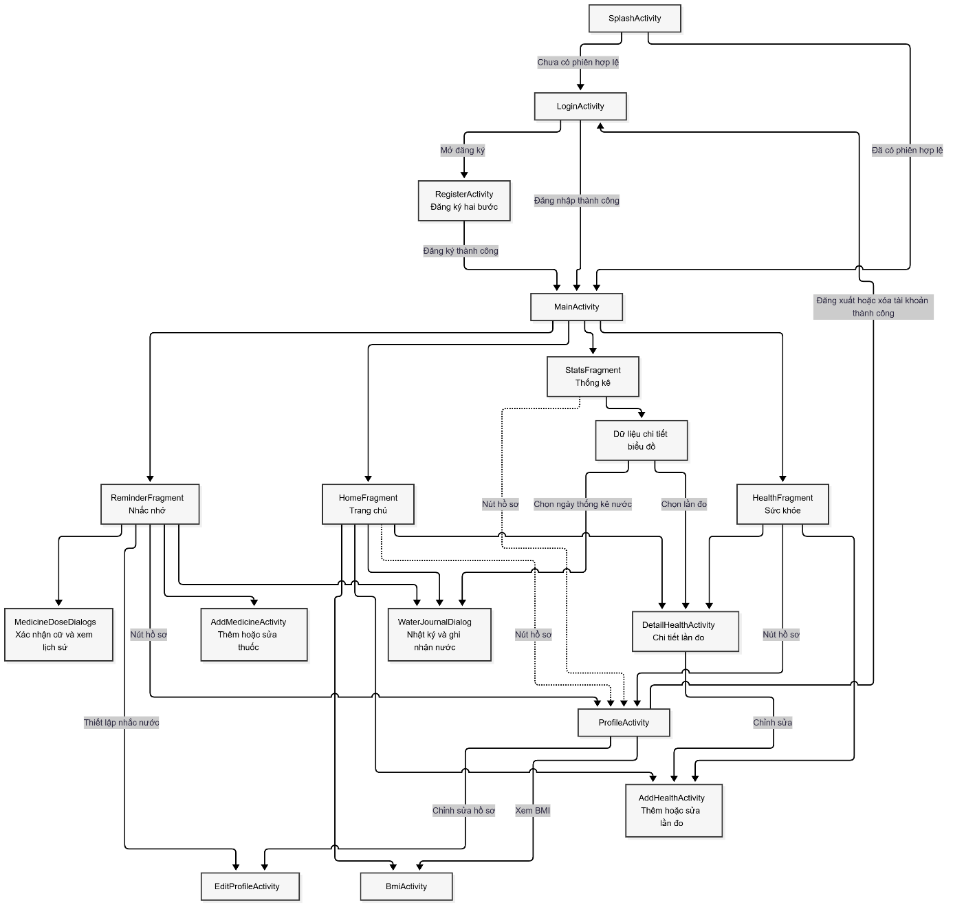
1.3 LUỒNG ĐIỀU HƯỚNG
Sơ đồ liên kết các màn hình
Khởi động
Kiểm tra phiên để mở đăng nhập hoặc màn hình chính.
Điều hướng chính
Bốn tab mở các tác vụ liên quan. Hồ sơ dẫn đến chỉnh sửa và BMI.
Kết thúc phiên
Đăng xuất hoặc xóa tài khoản đưa người dùng về đăng nhập.
VITA / CHƯƠNG 1
10
Notes:
Nguồn nội dung: Tai_lieu/Chương/Chốt/Chuong_1.docx, các mục 1.1–1.4. Ảnh giao diện: .audit-cache/full-ui-native-shots trong dự án Vita. Sơ đồ: hình gốc nhúng trong tài liệu Chương 1.

Slide 11

1.4 TỔ CHỨC VÀ QUAN HỆ DỮ LIỆU
Cơ sở dữ liệu SQLite gồm năm bảng
users là gốc dữ liệu
Mỗi tài khoản có nhiều lần đo, thuốc và nhật ký nước.
Nhật ký theo từng thuốc
medicine_logs liên kết medicines qua medicine_id.
Lưu trữ cục bộ
vita_health.db, lược đồ phiên bản 6. Phiên đăng nhập lưu riêng.
VITA / CHƯƠNG 1
11
Notes:
Nguồn nội dung: Tai_lieu/Chương/Chốt/Chuong_1.docx, các mục 1.1–1.4. Ảnh giao diện: .audit-cache/full-ui-native-shots trong dự án Vita. Sơ đồ: hình gốc nhúng trong tài liệu Chương 1.

Slide 12
1.4 CƠ SỞ DỮ LIỆU
Quy tắc lưu trữ và tính nhất quán
Tách dữ liệu theo tài khoản
Nhận diện từng cữ thuốc
Truy vấn nghiệp vụ gắn với người dùng hiện tại. Khóa ngoại dùng ON DELETE CASCADE.
Mỗi cữ xác định bởi thuốc, ngày và giờ dự kiến. Chỉ lưu kết quả Đã uống hoặc Bỏ qua.
Giữ đúng ý nghĩa lần đo
Giới hạn dữ liệu cục bộ
Chỉ số chưa nhập dùng NULL. Một ngày có thể có nhiều lần đo, phân biệt bằng giờ đo.
Chưa có đồng bộ hoặc xuất sao lưu. Xóa tài khoản hay gỡ ứng dụng có thể làm mất dữ liệu.
Ngày: yyyy-MM-dd Giờ: HH:mm Thời điểm ghi nhận: yyyy-MM-dd HH:mm:ss
VITA / CHƯƠNG 1
12
Notes:
Nguồn nội dung: Tai_lieu/Chương/Chốt/Chuong_1.docx, các mục 1.1–1.4. Ảnh giao diện: .audit-cache/full-ui-native-shots trong dự án Vita. Sơ đồ: hình gốc nhúng trong tài liệu Chương 1.

